Slide 1
Semantisatieverhaal B:
Weten jullie wel dat ik dol op ezels ben? Van oudsher, al heel lang, oorspronkelijk vinden we ezels dom hè? Maar dat zijn ze helemaal niet. Het zijn juist slimme dieren. En heel erg grappig zijn ze ook. Ik vind dan ook dat we de ezel niet vaak genoeg zien. Ik vind dat we de ezel moeten herintroduceren in ons leven. We moeten de ezel herplaatsen, opnieuw in onze omgeving binnenbrengen. Bijvoorbeeld door met ze te wandelen. Ik ga je zo een filmpje laten zien en dan snap je meteen waarom ezels écht grappig zijn. In het reservaat, in het gebied waar planten en dieren beschermd worden, liep een witte tijger. In zijn eentje. Misschien was er wel een hele populatie, een groep mensen dieren of planten van een bepaalde soort, maar op het filmpje zie je er maar één. Het reservaat is erg uitgestrekt, heel groot en wijd, omvangrijk, dus misschien liepen de andere tijgers ergens anders. Maar goed, één tijger dus, en dan komt er een ezel in beeld. Dan trekt een ezel de aandacht, dan duikt een ezel op… kijk maar even. Klik voor extra dia, klik op de link (Beter nog: zet het filmpje klaar en sla de eerste paar seconden over zodat de ezel niet meteen te zien is) Gelukkig staat er een hek tussen de tijger en de ezel. Anders had de tijger de ezel kunnen opeten. Het hek geeft de garantie, de zekerheid dat de ezel veilig staat. Het filmpje bracht veel likes en gelach voort. Het filmpje maakte, deed het gelach groeien. Zelfs schuchtere mensen moesten er om lachen. Zelfs mensen die verlegen en onzeker over anderen zijn. Aan het einde van deze les kan ik eventueel, kan ik mogelijk het filmpje nog een keer laten zien.
B
Notes:
Woordenoverzicht
uitgestrekt: heel groot en wijd, omvangrijk
de populatie: de groep mensen, dieren of planten van een bepaalde soort
het reservaat: het gebied waar planten en dieren beschermd worden
in beeld komen: de aandacht trekken, opduiken
van oudsher: al heel lang, oorspronkelijk
herintroduceren: herplaatsen, opnieuw in de omgeving binnenbrengen
schuchter: verlegen, onzeker over anderen
voortbrengen: maken, doen groeien
eventueel: mogelijk
de garantie: de zekerheid

Slide 2
Gerarda Das
Marjan ter Harmsel
Mandy Routledge
Francis Vrielink
Week 40 – 1 oktober 2024
Niveau B

Slide 3
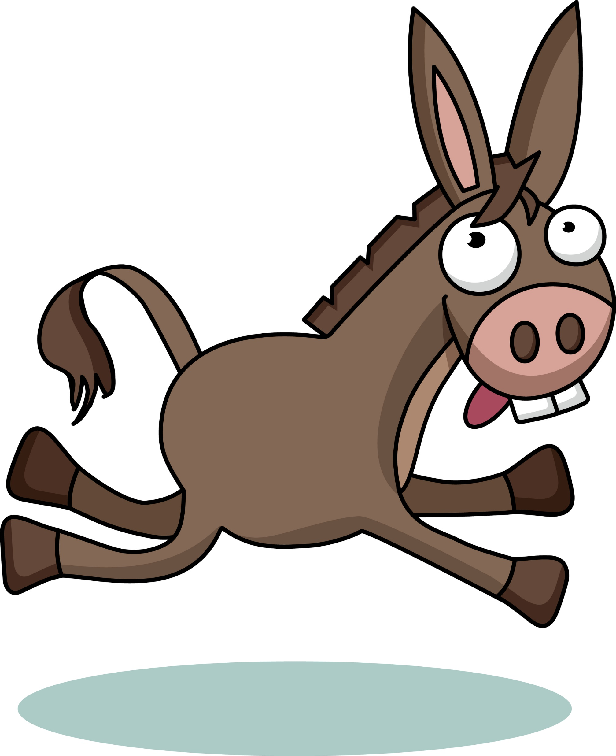
van oudsher
1501
https://www.tubantia.nl/werk/hans-zandvliet-verdiende-miljoenen-aan-flippo-s-maar-raakte-alles-kwijt-aan-een-knikker~a873c7ce/

Slide 4
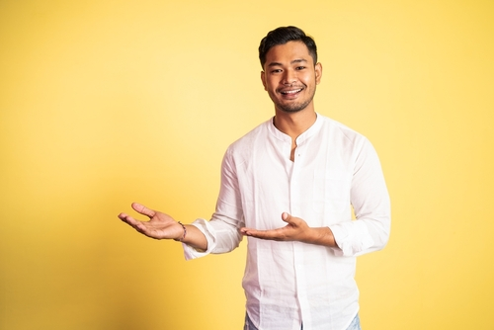
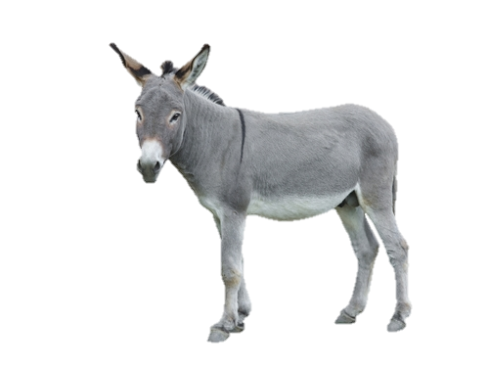
herintroduceren

Slide 5
het reservaat

Slide 6
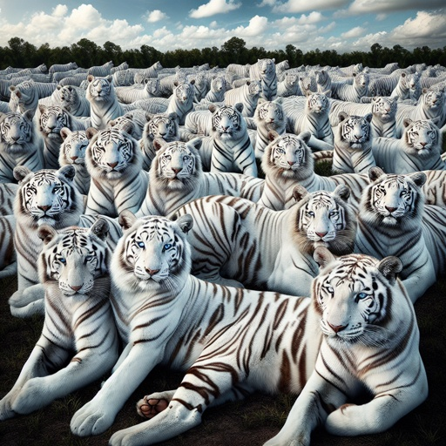
de populatie

Slide 7
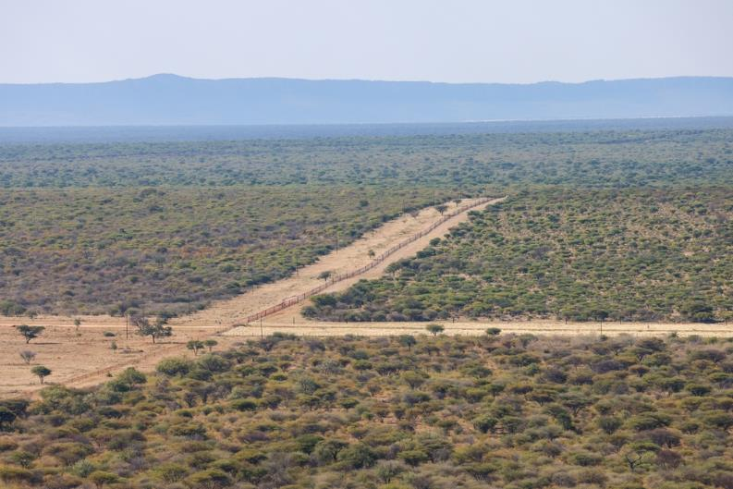
uitgestrekt

Slide 8
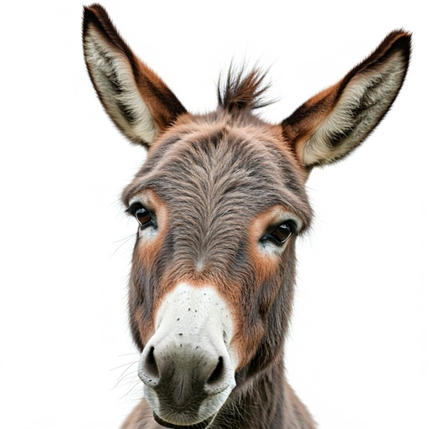
in beeld komen

Slide 9
https://www.instagram.com/reel/DAL9G-RIiqE/?igsh=Zzk1dDR3ajYxdG9s

Slide 10
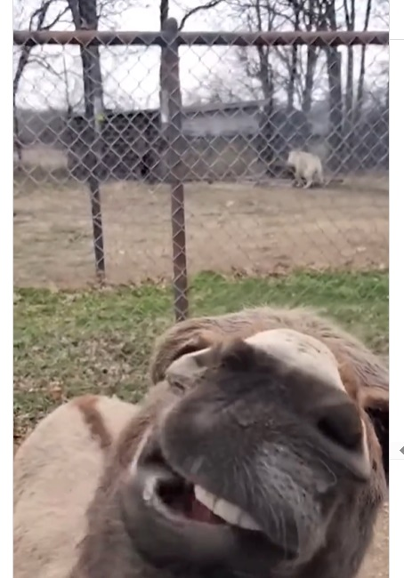
de garantie

Slide 11
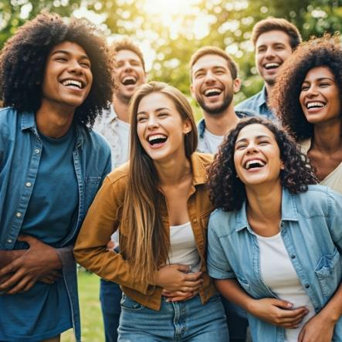
voortbrengen

Slide 12
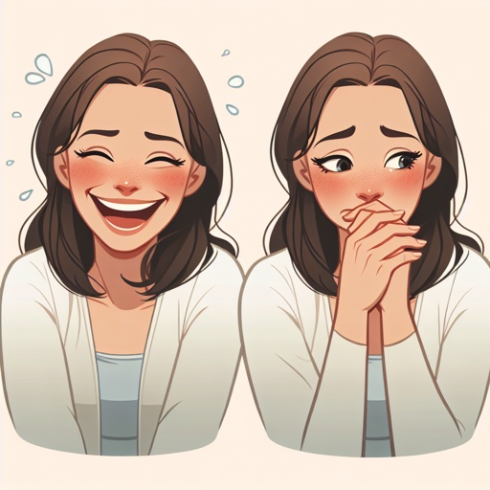
schuchter

Slide 13
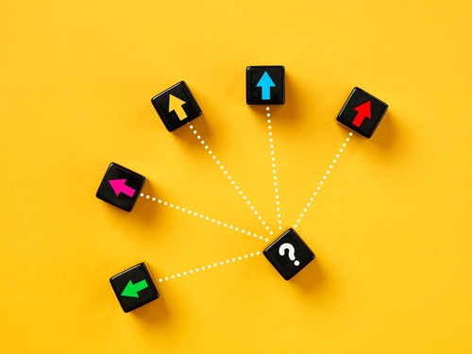
eventueel

Slide 14
Op de woordmuur:

Slide 15
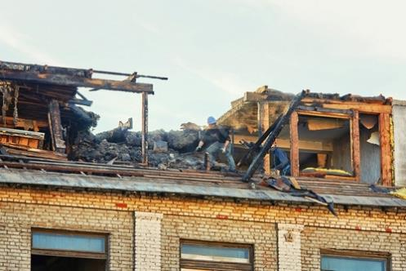
voortbrengen
vernietigen
= maken, doen groeien
Het filmpje bracht veel likes en gelach voort.
= ervoor zorgen dat er niets van overblijft
De brand vernietigde de hele zolder.

Slide 16
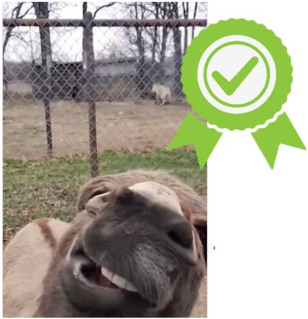
de
de garantie
onzekerheid
= de zekerheid
Het hek geeft de garantie dat de ezel veilig staat.
= de toestand waarin je niet weet wat je moet doen, denken of geloven
Ze heeft last van onzekerheid over het berichtje dat ze kreeg.

Slide 17
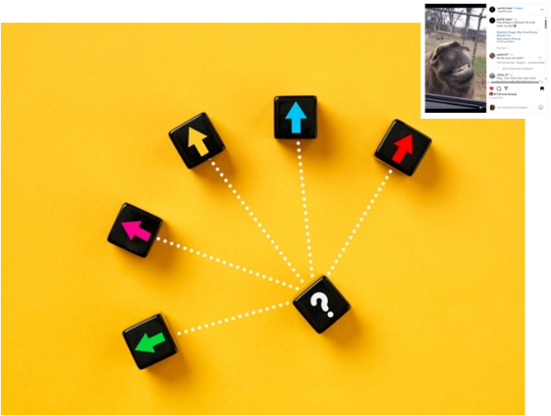
eventueel
bepaald
= mogelijk
Eventueel kan ik aan het einde van de les het filmpje nog een keer laten zien.
= zeker en beslist
Je laptop schoonmaken met sop is niet bepaald slim.

Slide 18
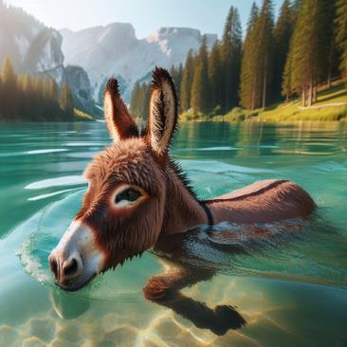
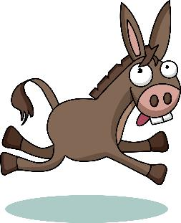
van oudsher
recentelijk
= al heel lang, oorspronkelijk
Een ezel vinden we van oudsher een dom dier.
= nog maar korte tijd (geleden)
Recentelijk leerde ik dat ezels kunnen zwemmen. Wist jij dat?

Slide 19
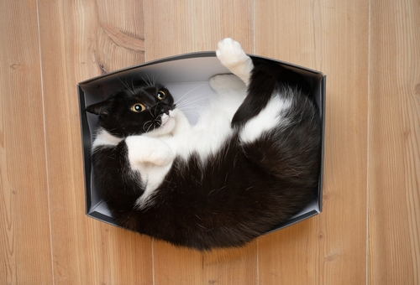
uitgestrekt
krap
= heel groot en wijd, omvangrijk
Het reservaat is erg uitgestrekt. De dieren hebben veel ruimte.
= met weinig ruimte van zijkant naar zijkant
Deze doos is een beetje krap voor mijn kat, maar hij gaat overal in.

Slide 20
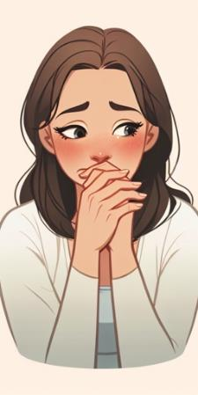
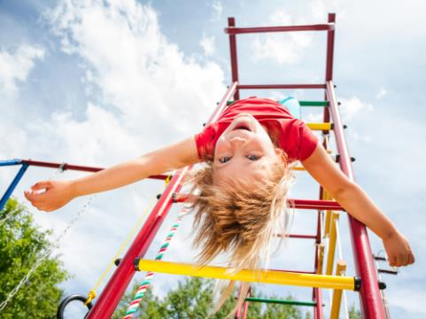
onbevangen
schuchter
= nergens door geremd
Zij speelt onbevangen in de speeltuin.
= verlegen, onzeker over anderen
Zij is een schuchter meisje.

Slide 21
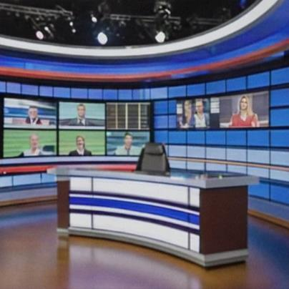
in beeld komen
uit beeld verdwijnen
= de aandacht trekken, opduiken
Er kwam plotseling een ezel in beeld.
= niet meer zichtbaar zijn
De presentator is uit beeld verdwenen.

Slide 22
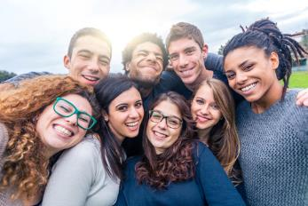
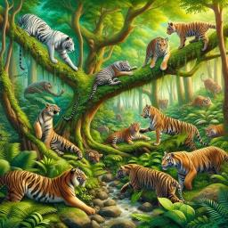
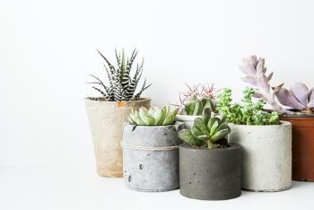
de populatie
= de groep mensen, dieren of planten van een bepaalde soort
de jongeren
de tijgers
de vetplanten

Slide 23
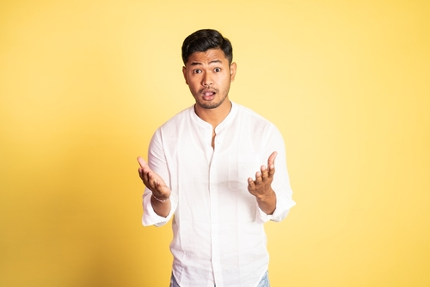
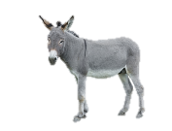
Ik vind dat we de ezel niet vaak genoeg zien. Ik vind dat we de ezel moeten herintroduceren in ons leven.
herintroduceren
verdwijnen
= herplaatsen, opnieuw in de omgeving binnenbrengen
introduceren

Slide 24
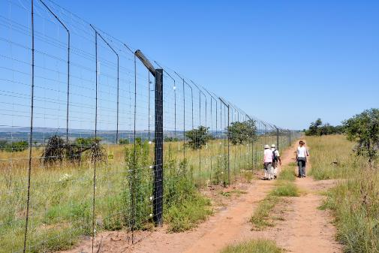
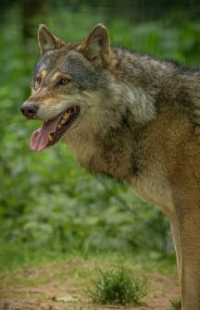
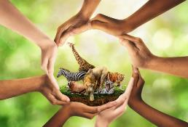
de omheining
het reservaat
= het gebied waar planten en dieren beschermd worden
beschermen
het beschermde dier

